Slide 1

О ходе весенне-полевых работ и летне-пастбищном содержании скота в сельхозформированиях
Сабитов Хайдар Габдуллович
– Начальник Управления СХиП района

Slide 2
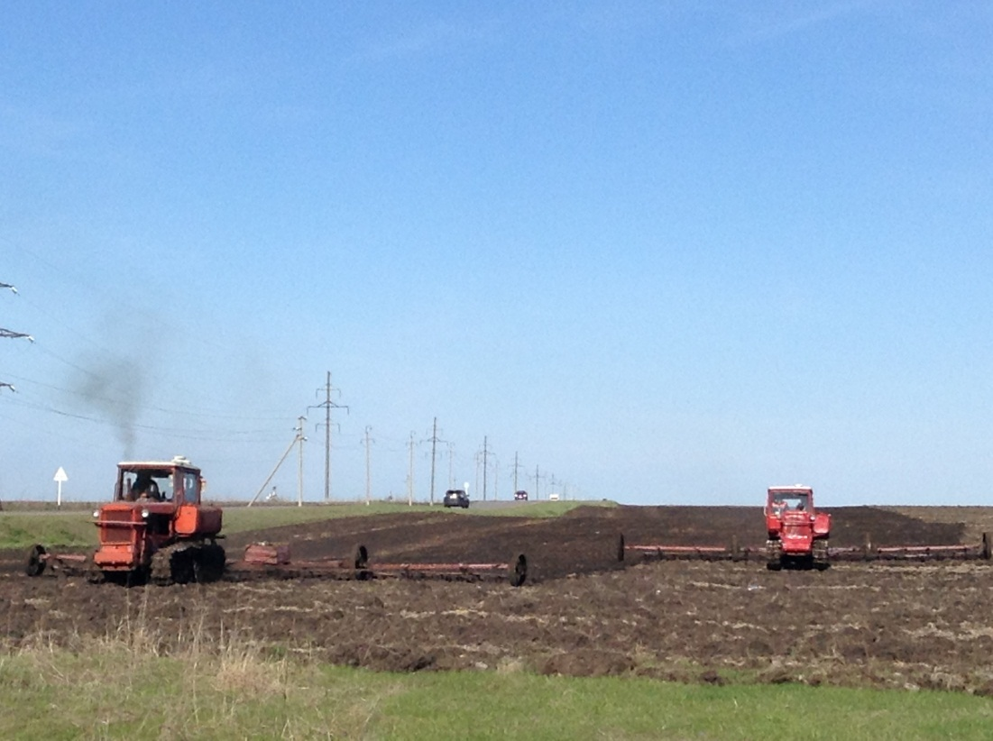
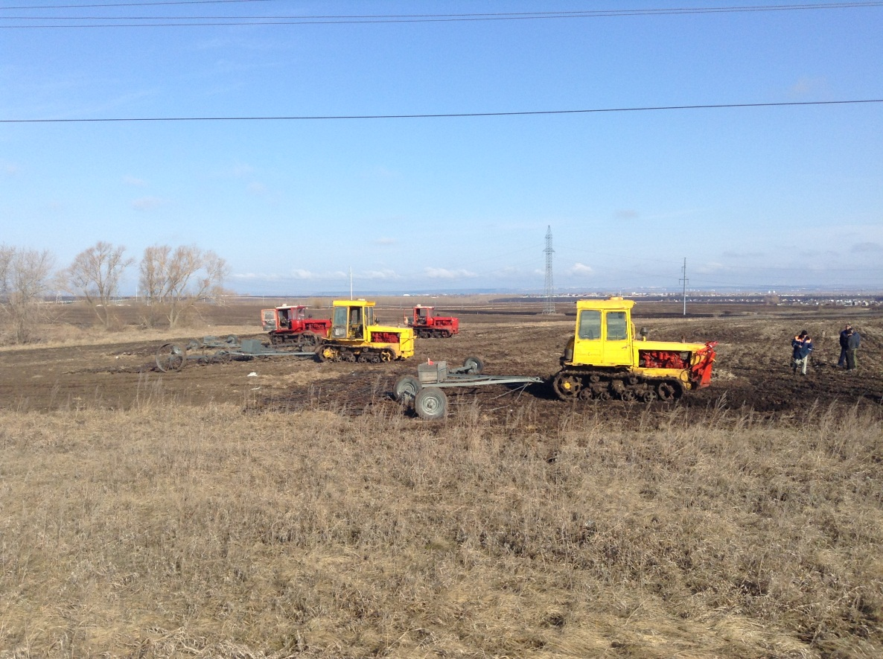
ООО «Гигант»
ООО «Челны-Овощи»

Slide 3
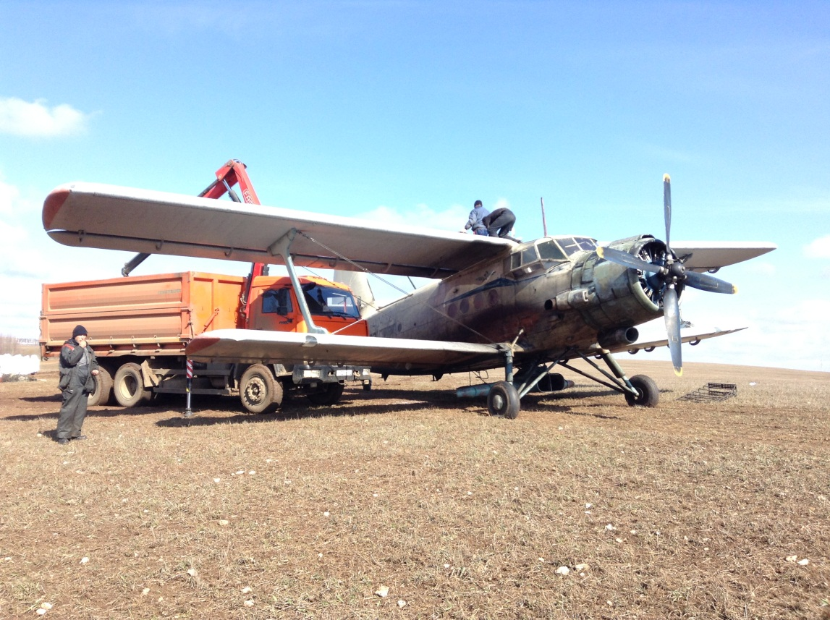
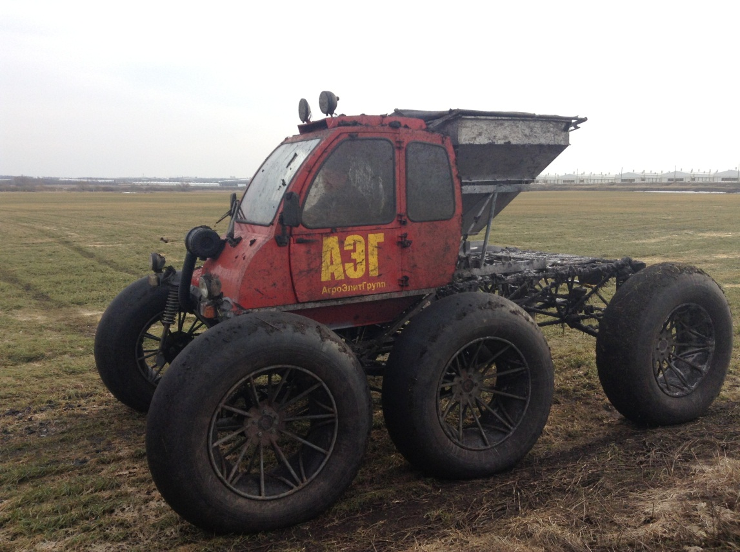
А/ф «Кама»

Slide 4
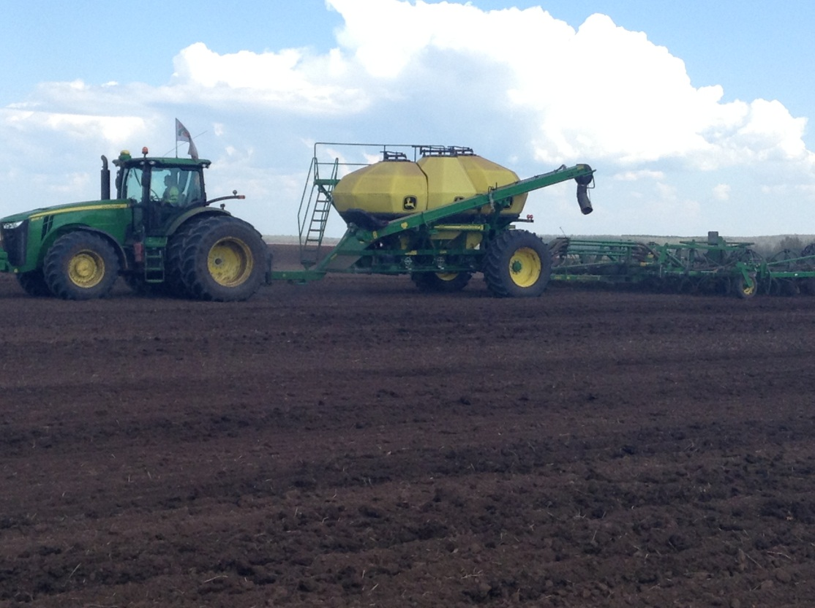
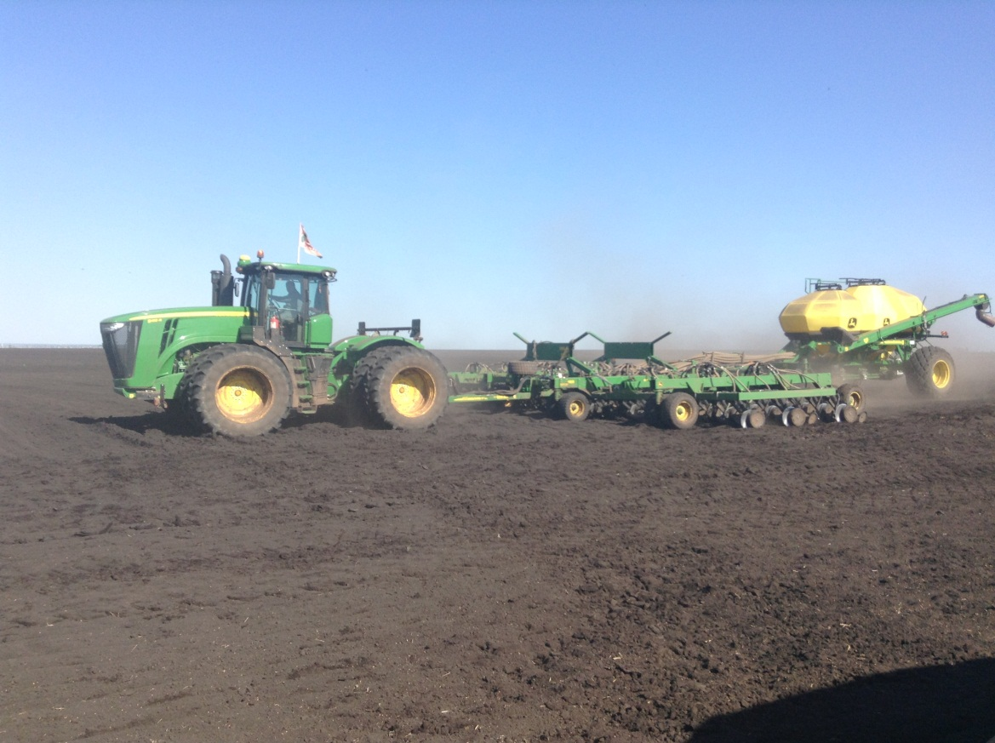
ООО «Камский Бекон»

Slide 5
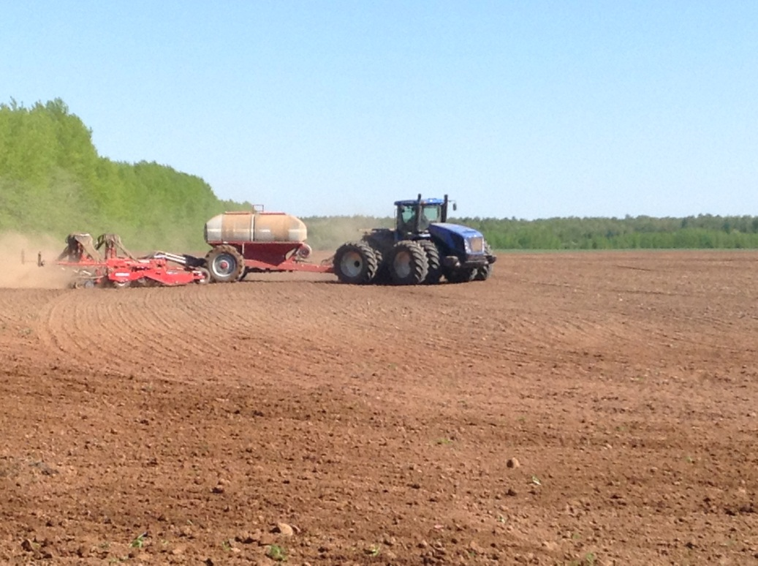
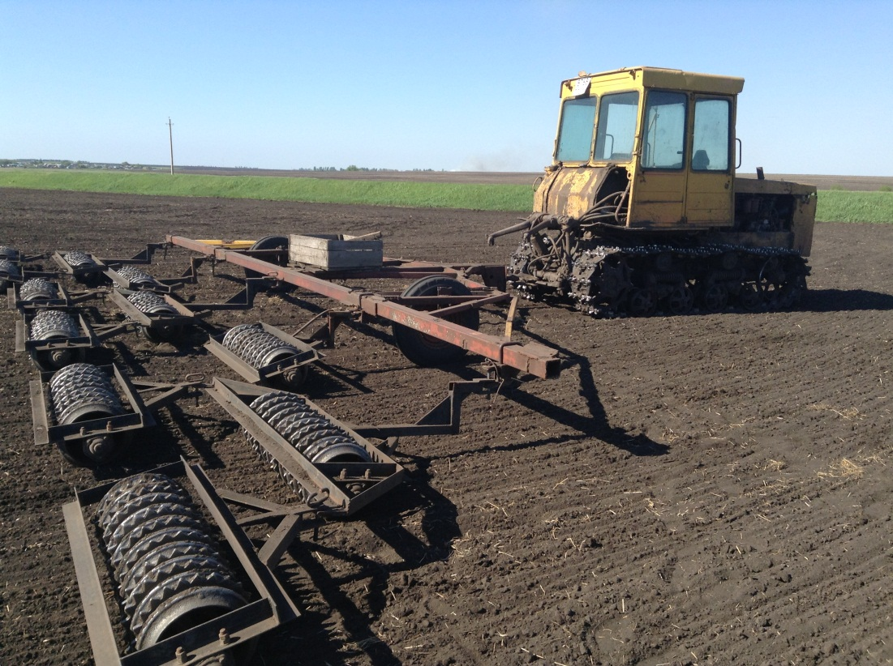
А/ф «Кама»
ООО СХП им.Сайдашева

Slide 6
Посев
Наименование хозяйств | Всего (га) |  |  | в том числе Яровые зерновые
 | план | факт | % | план | факт | %
ООО "Челны Овощи" | 2285 | 2275 | 100 | 1350 | 1350 | 100
ООО "Гигант" | 1870 | 1650 | 88 | 760 | 760 | 100
ПК "Камский" | 1230 | 830 | 67 | 480 | 400 | 83
ООО СХП "Алмаз" | 743 | 603 | 81 | 260 | 260 | 100
ООО а/ф "Тукаевская Продкорпорация" | 3774 | 1718 | 48 | 1332 | 1240 | 93
ПК "Биклянь" | 1931 | 1631 | 84 | 1000 | 800 | 80
ООО СХП "Ярыш" | 1362 | 1192 | 88 | 1012 | 1012 | 100
ООО СХП им.Сайдашева | 3064 | 2564 | 84 | 1740 | 1540 | 89
ПК "Ирек" | 1480 | 880 | 59 | 1000 | 600 | 60
ООО "Камский бекон" | 4714 | 4439 | 94 | 4714 | 4414 | 94
КФХ Вильданов | 1305 | 1094 | 84 | 1144 | 1034 | 90
ООО а/ф "Тимерхан" | 1250 | 850 | 68 | 1250 | 850 | 68
Агрофирма "Кама" | 17701 | 15446 | 87 | 12492 | 11132 | 89
по КФХ | 5182 | 4307 | 82 | 4335 | 3917 | 90
По району | 47891 | 39579 | 83 | 32869 | 29334 | 89

Slide 7
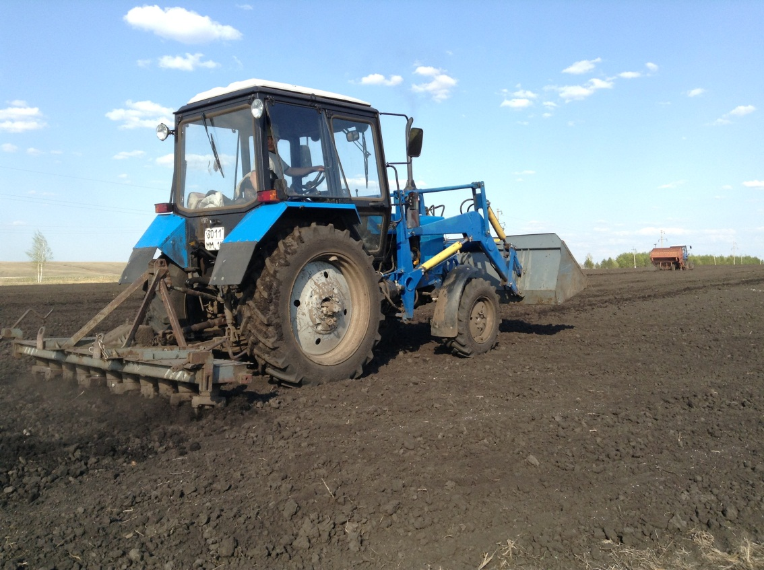
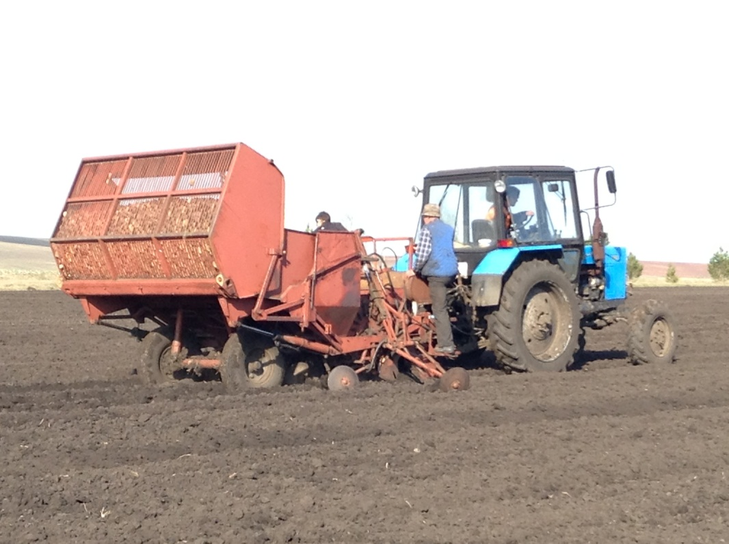
Посадка картофеля, КФХ Ашрафуллин И.Н.

Slide 8
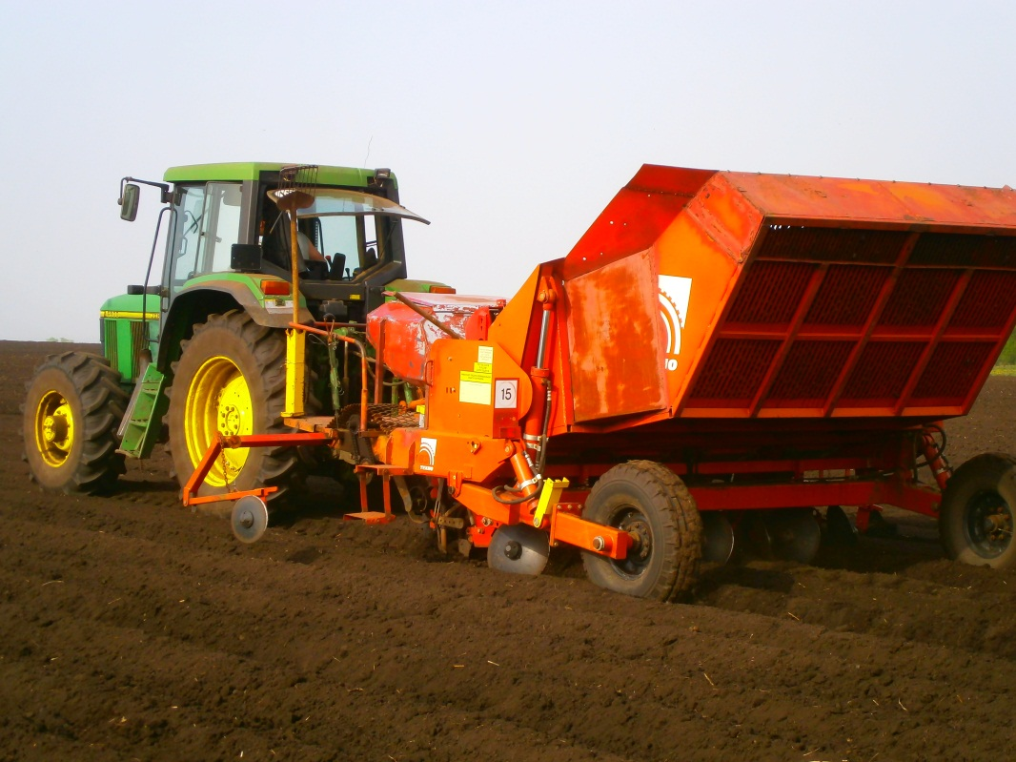
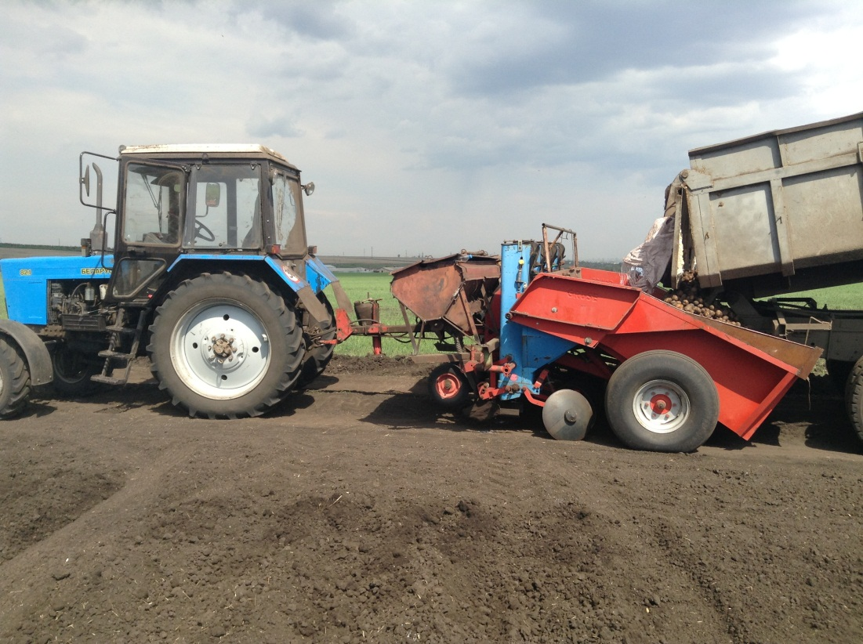
ПК «Шильна»
КФХ Миннеханов М.И.

Slide 9
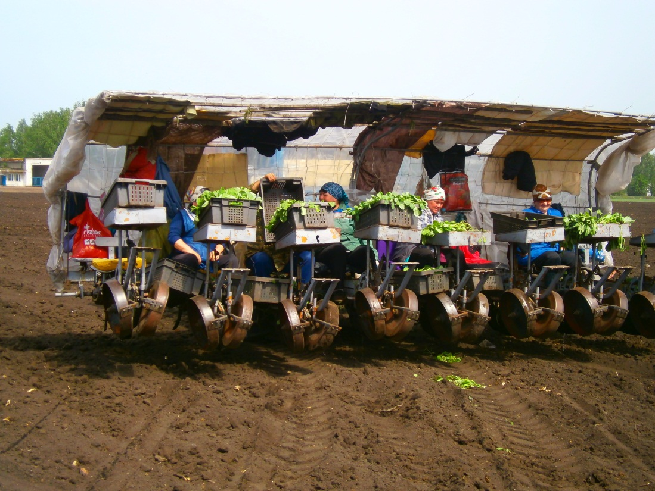
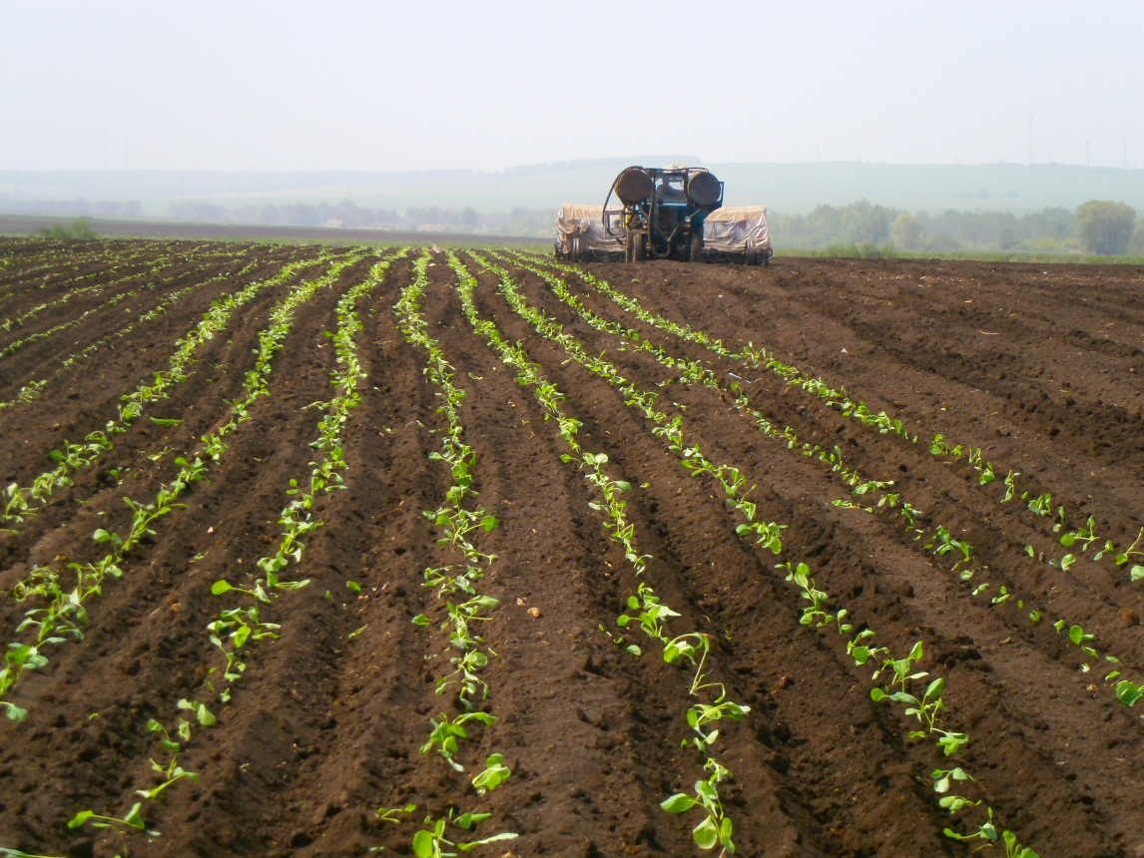
Посадка капусты, ООО «Челны-Овощи»

Slide 10
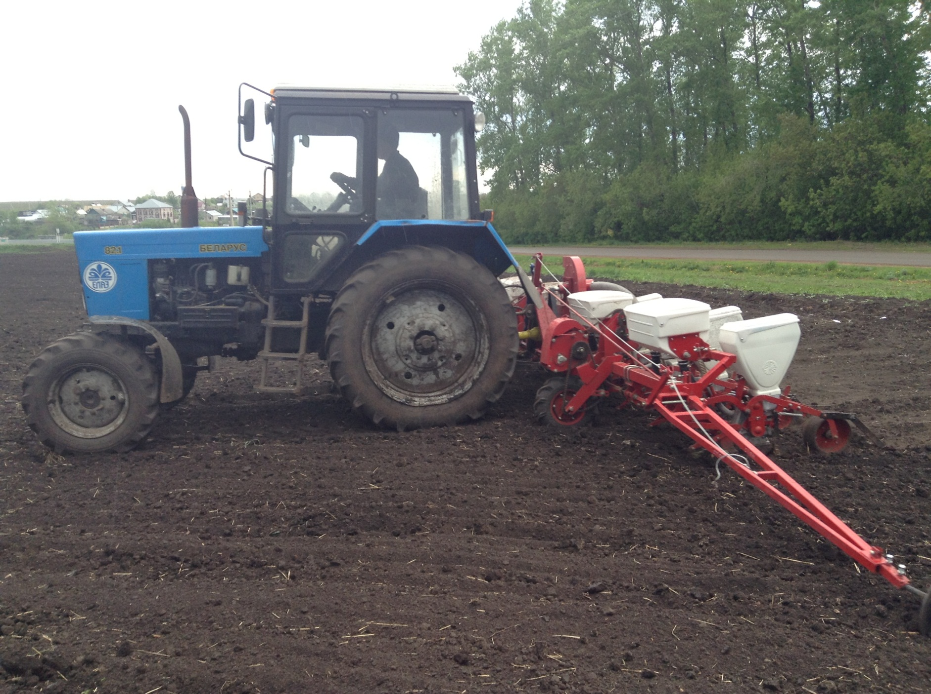
Посев подсолнечника, ПК «Биклянь»

Slide 11
Хозяйства | Кукуруза на зерно |  |  | Подсолнечник |  |  | Рапс
 | Прог ноз | выполнено |  | Прог ноз | выполнено |  | Прог ноз | выполнено
 |  | всего | % |  | всего | % |  | всего | %
Челны овощи | 50 | 50 | 100
Гигант | 50 | 50 | 100 |  |  |  | 100 | 100 | 100
Камский | 80 |  |  |  |  |  | 80
Продкорпорация | 592 | 500 | 84 |  |  |  | 215
ПК Биклянь |  |  |  | 150 | 50 | 33
Сайдашева | 200 |  |  |  |  |  | 100
А/Ф Кама | 853 | 295 | 35 |  |  |  | 2186 | 515 | 24
КФХ Вильданов | 110
Итого | 1935 | 895 | 46 | 150 | 50 | 33 | 2681 | 685 | 26

Slide 12
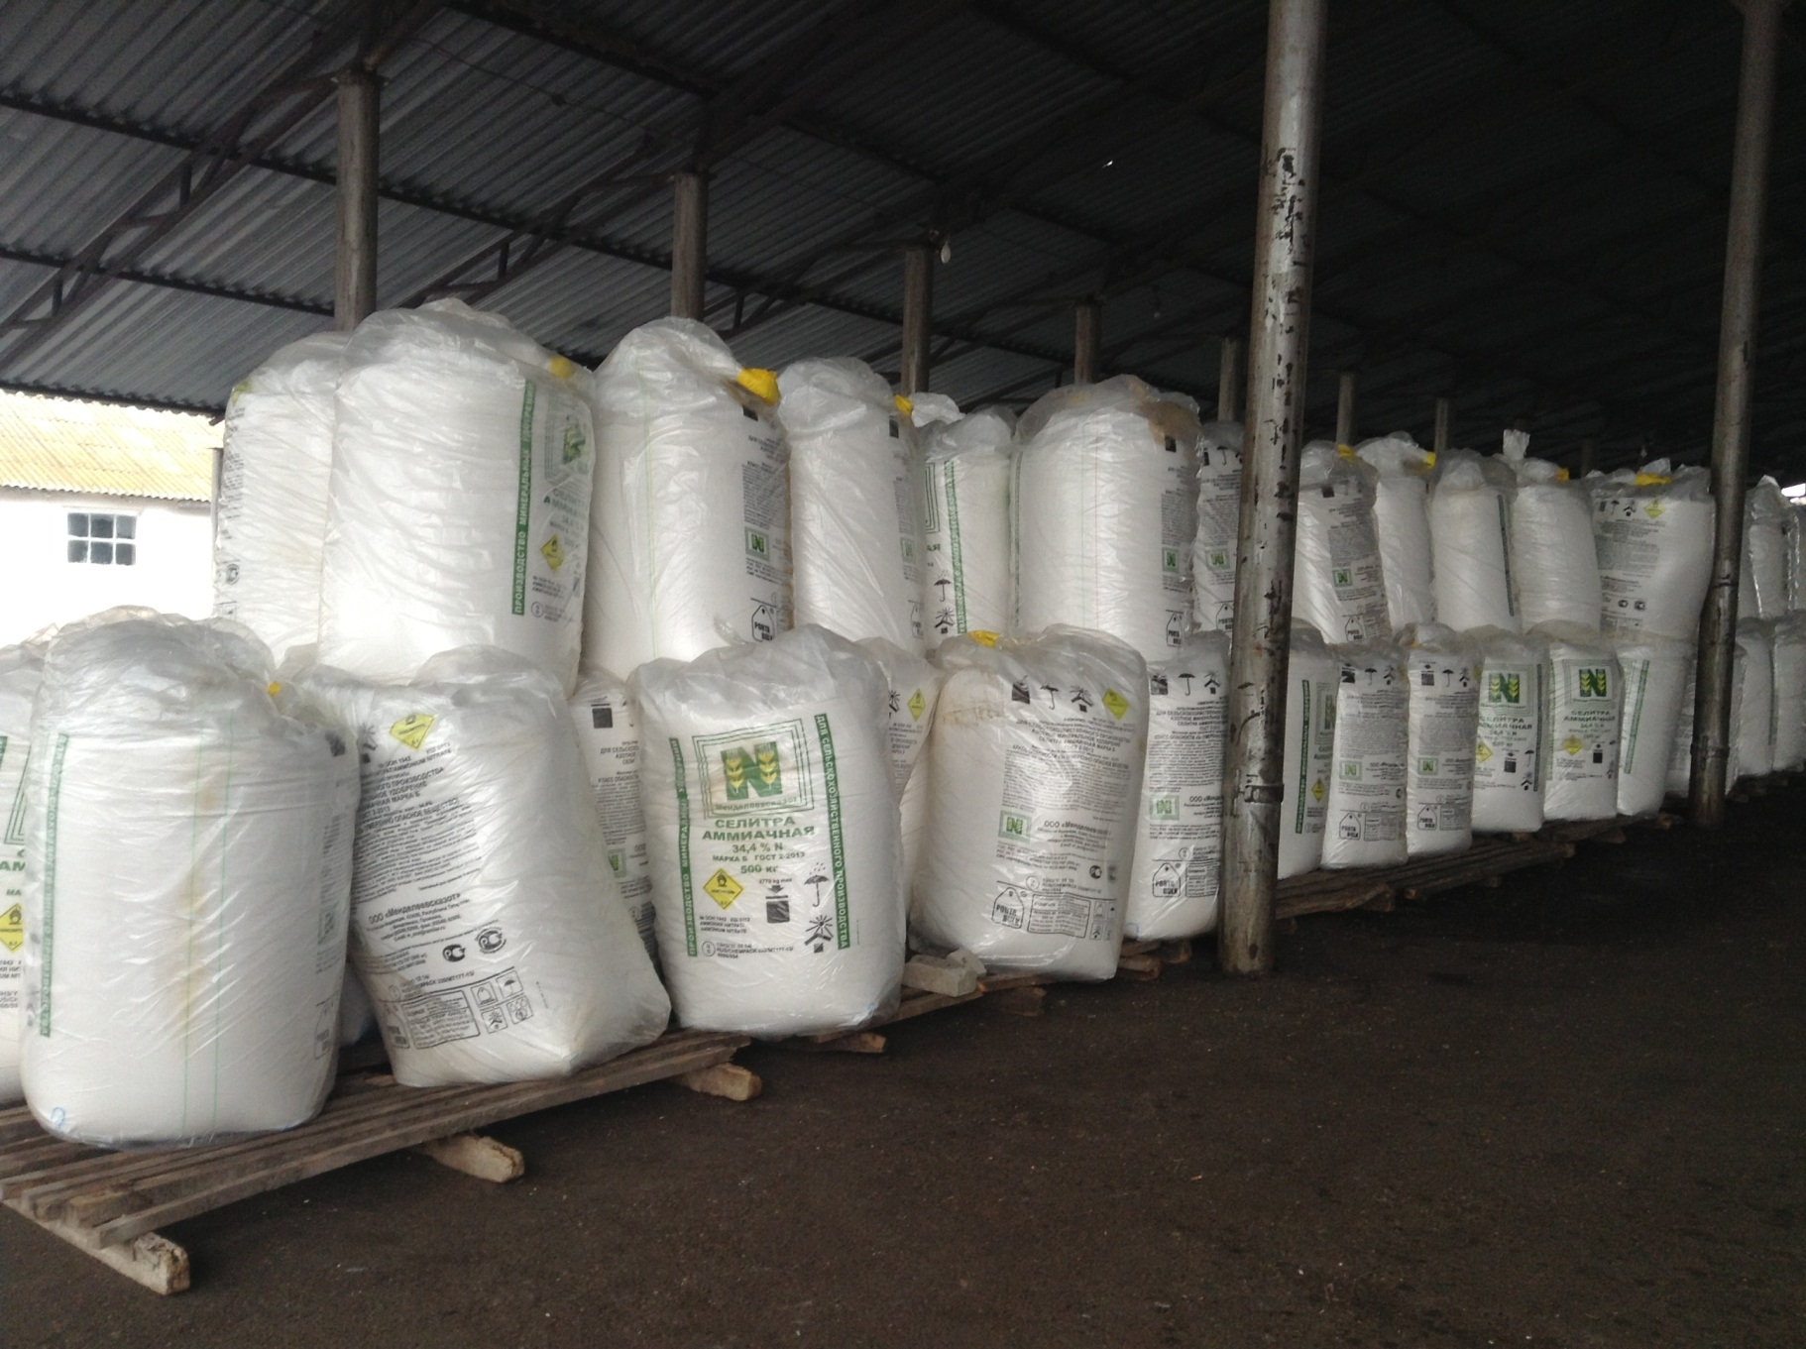
Минеральные удобрения ООО «Челны-Овощи»

Slide 13
Накопление минеральных удобрений под урожай 2016года с учетом осеннего внесения под озимые культуры
Наименование сельхозформирований | Посевная площадь, га | Накоплено минеральных удобрений
 |  | Всего (тонн д.в) | в том числе на 1 га посевной площади (кг.д.в)
 |  |  | всего
ООО "Челны овощи" | 3895 | 144,6 | 37,1
ООО "Гигант" | 3270 | 225,5 | 69,0
ПК "Камский" | 2430 | 13,9 | 5,7
ООО СХП "Алмаз" | 1408 | 22,5 | 16,0
ООО а/ф "Тукаевская Продкорпорация« | 5762 | 118,3 | 20,5
ПК "Биклянь" | 2381 | 46,2 | 19,4
ООО СХП "Ярыш" | 2902 | 27,6 | 9,5
ООО СХП им.Сайдашева | 5470 | 333,8 | 61,0
ПК "Ирек" | 1641 | 144,2 | 87,9
ООО "Камский Бекон" | 7190 | 450,1 | 62,6
Агрофирма "Кама" | 23289 | 2355,5 | 101,1
КФХ Вильданов | 2730 | 27,6 | 10,1
ПК "Шильна" | 208 | 37 | 177,9
Агрофирма "Тимерхан" | 1250 | 7,6 | 6,1
Остальные КФХ | 7768 | 71,6 | 9,2
Итого по району | 71594 | 4026 | 56,2

Slide 14
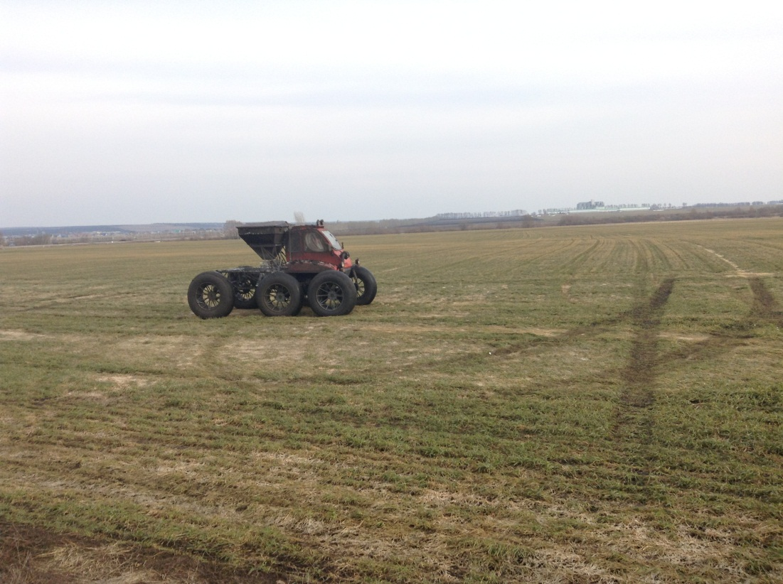
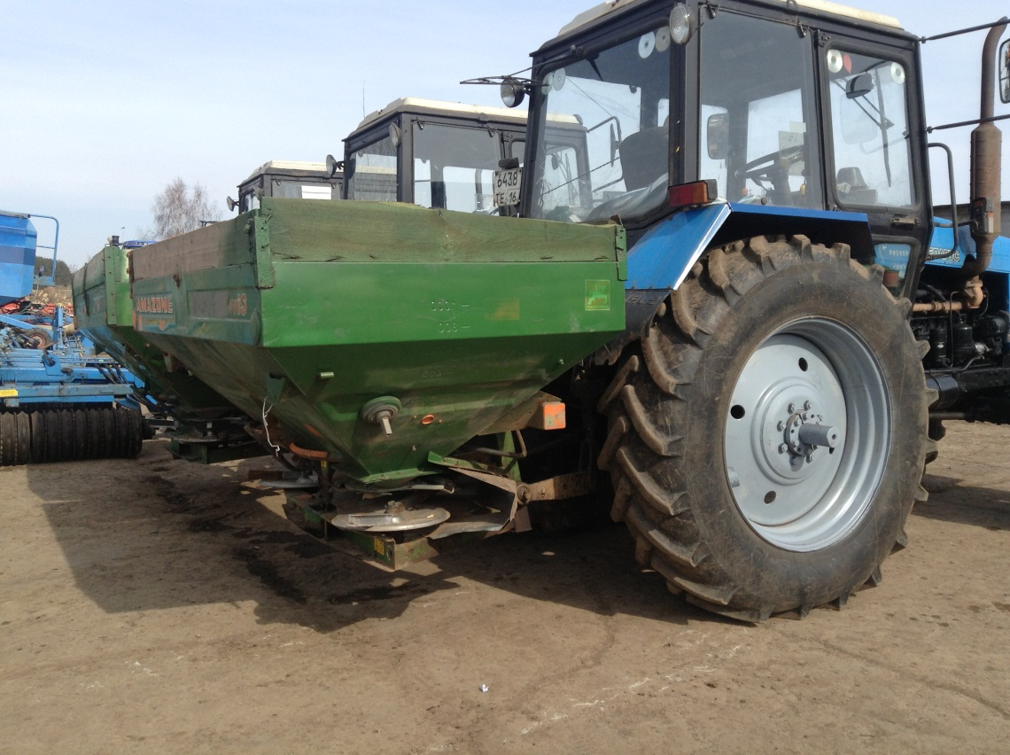
А/ф «Кама»

Slide 15
Наименование хозяйства | Обработка посевов против,га |  |  |  |  |  | Боронование, га
 | вредителей |  | сорняков |  | болезни |  | до всх. | по всх.
 | план | факт | план | факт | план | факт
Челны Овощи | 1380 |  | 2920 |  | 580 |  | 210 | 255
Гигант | 1117 |  | 2490 | 130 | 500 |  | 800
Камский | 870 |  | 1850 |  | 370
Алмаз | 550 |  | 1160 |  | 230
Продкорпор. | 2070 |  | 4380 |  | 880 |  |  | 400
Биклянь | 860 |  | 1810 |  | 360
Ярыш | 1040 |  | 2210 |  | 440 |  | 1162
Сайдашева | 1970 | 930 | 4160 | 930 | 830 |  | 2464
Ирек | 590 |  | 1250 |  | 250 |  | 150
Камская Бекон | 2580 |  | 5450 | 500 | 1090
КФХ Вильданов | 980 |  | 2070 |  | 410 |  |  | 200
Тимерхан | 620 |  | 1310 |  | 260
А/ф Кама | 8370 | 4243 | 17700 | 6289 | 3540 | 4504
По КФХ | 3003 |  | 6240 |  | 1260
По району | 26000 | 5173 | 55000 | 7849 | 11000 | 4504 | 4786 | 855

Slide 16
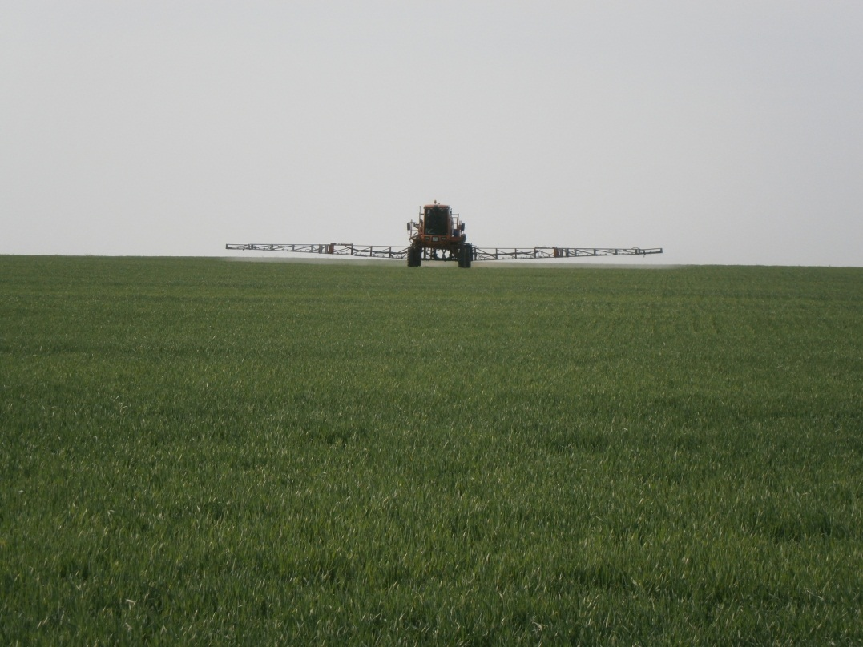
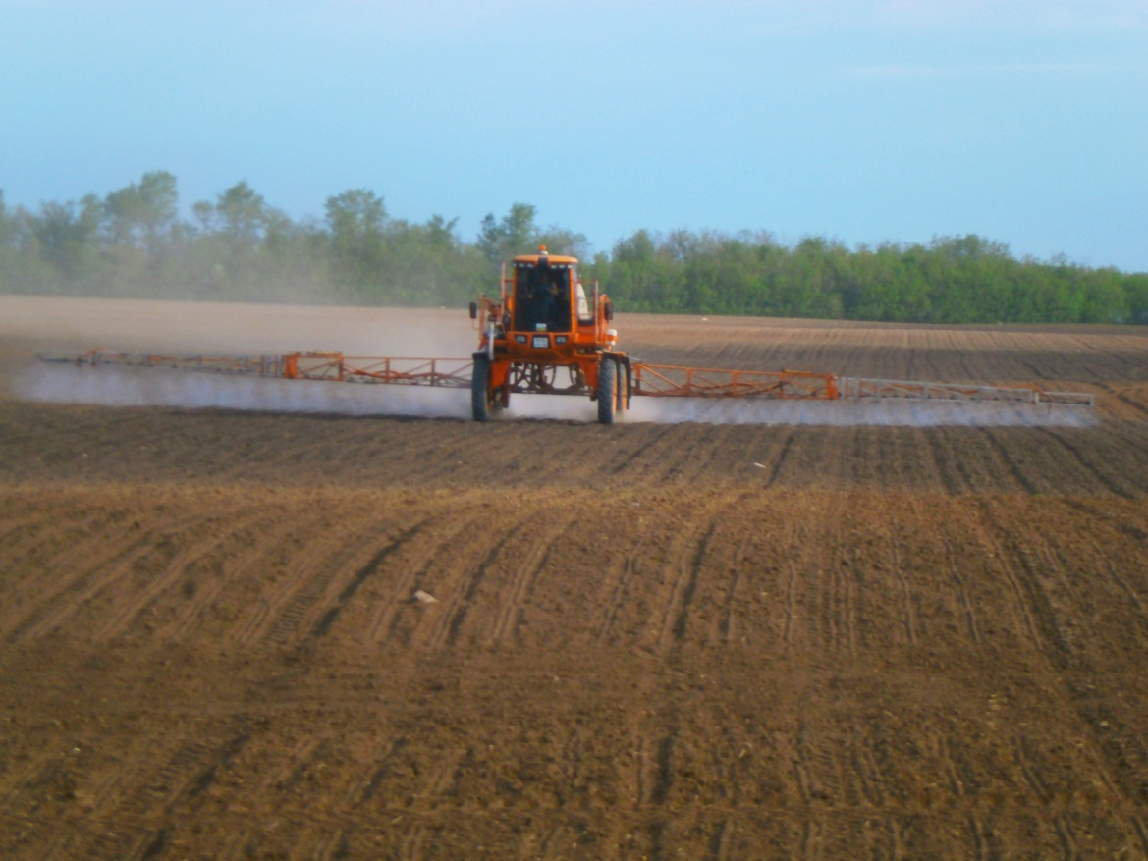
А/ф «Кама»

Slide 17
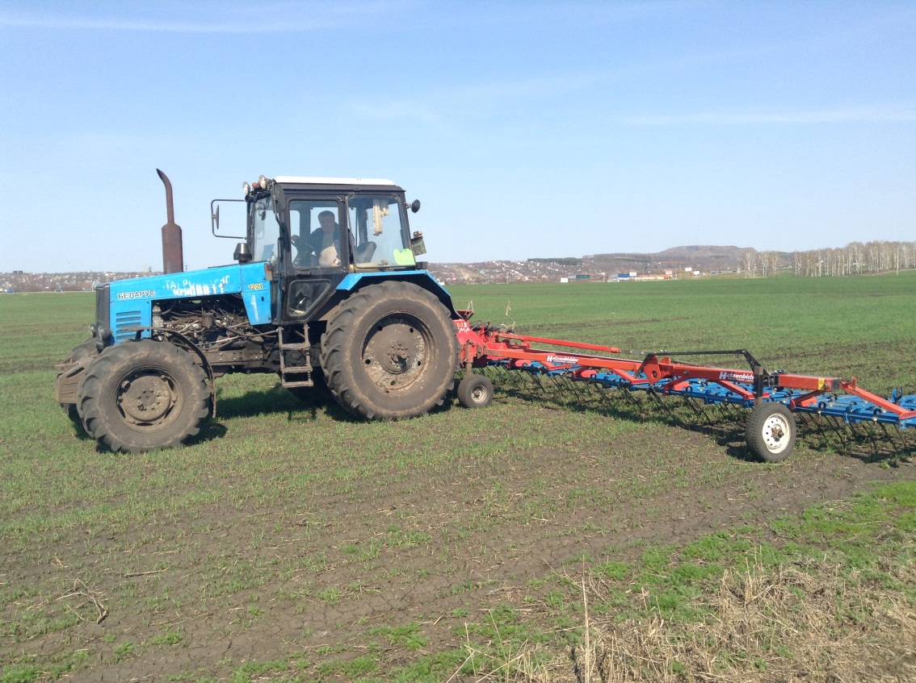
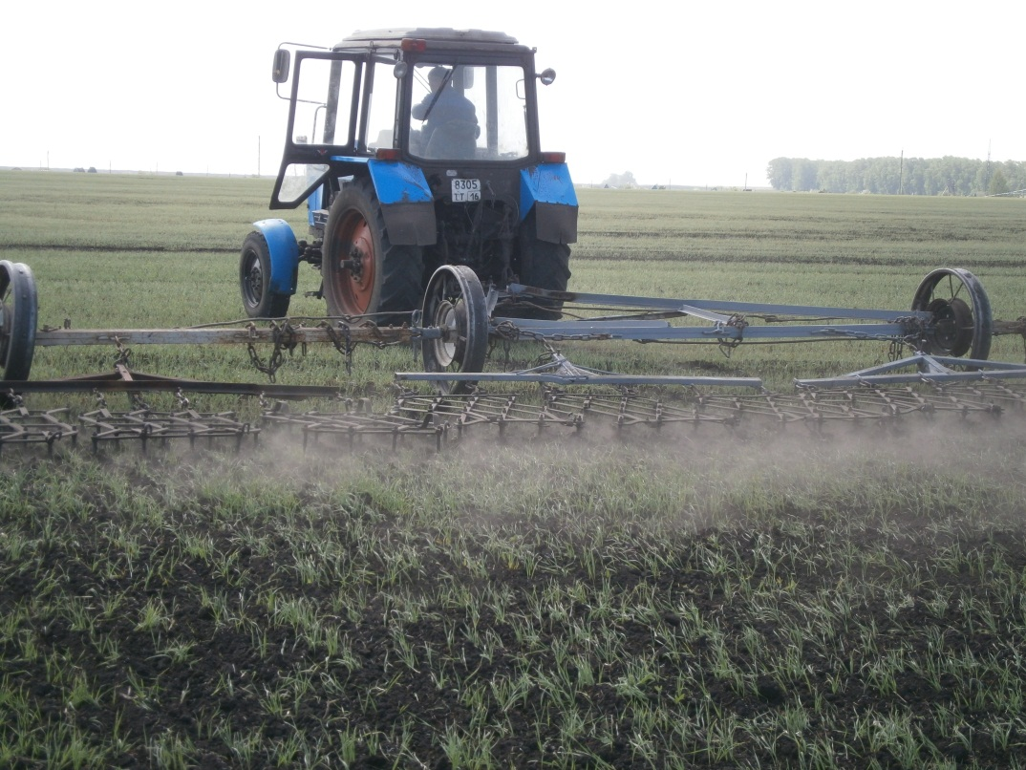
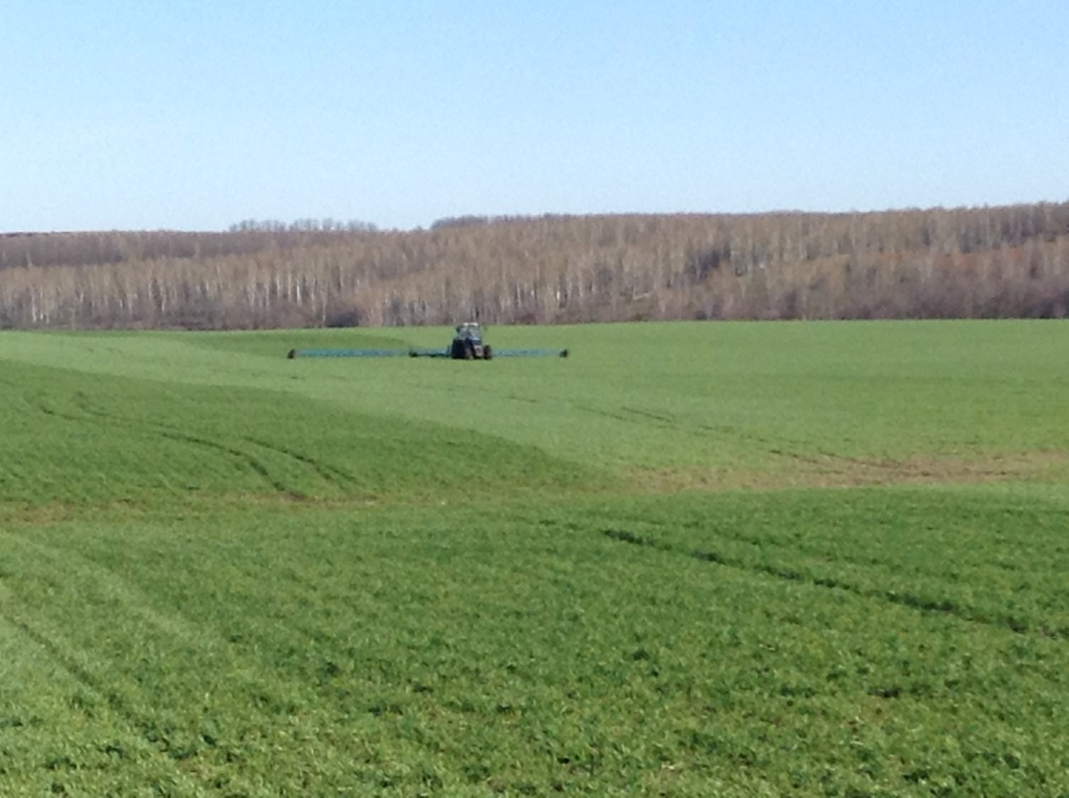
А/ф «Кама»
КФХ Миннеханов М.И.
ООО «Гигант»

Slide 18
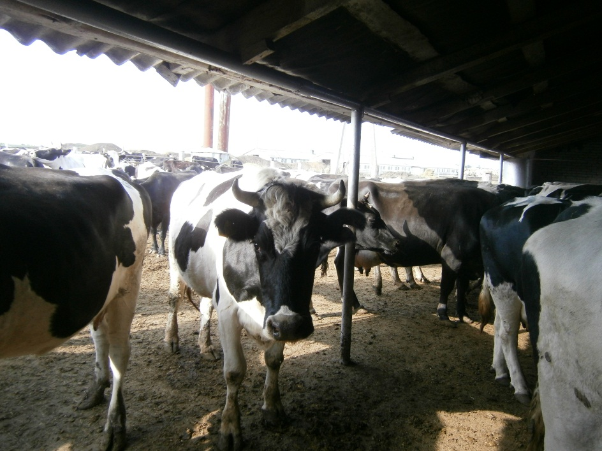
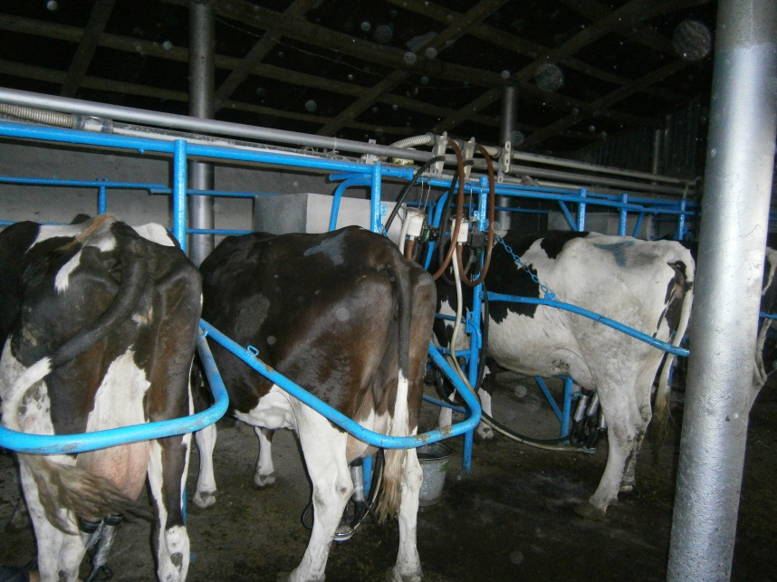
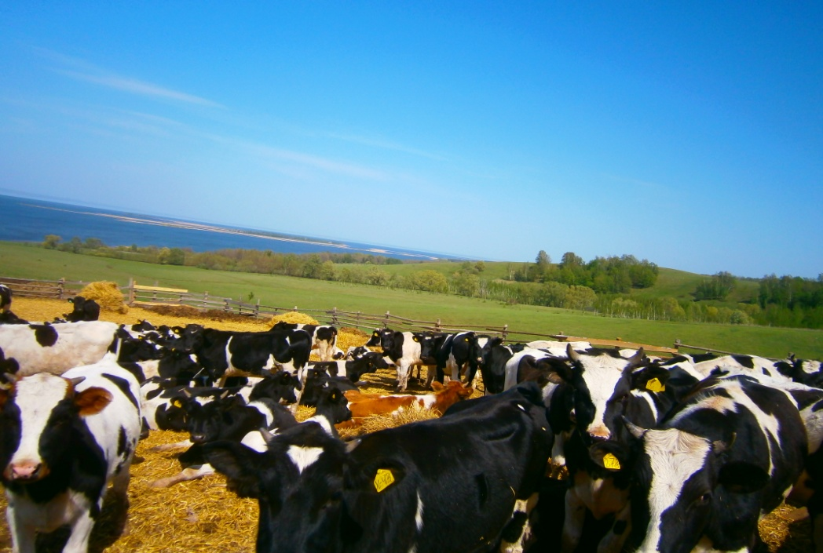
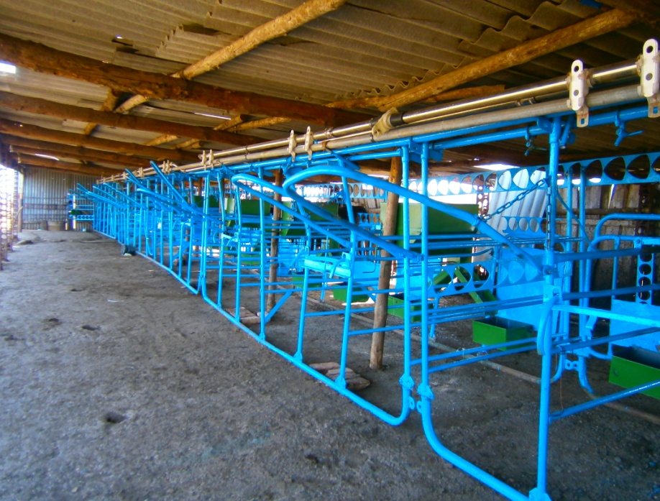
Летние лагеря

Slide 19
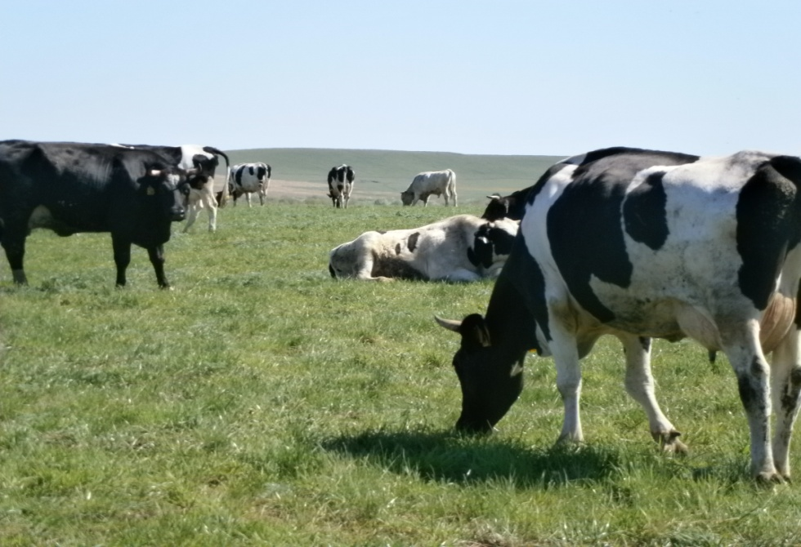
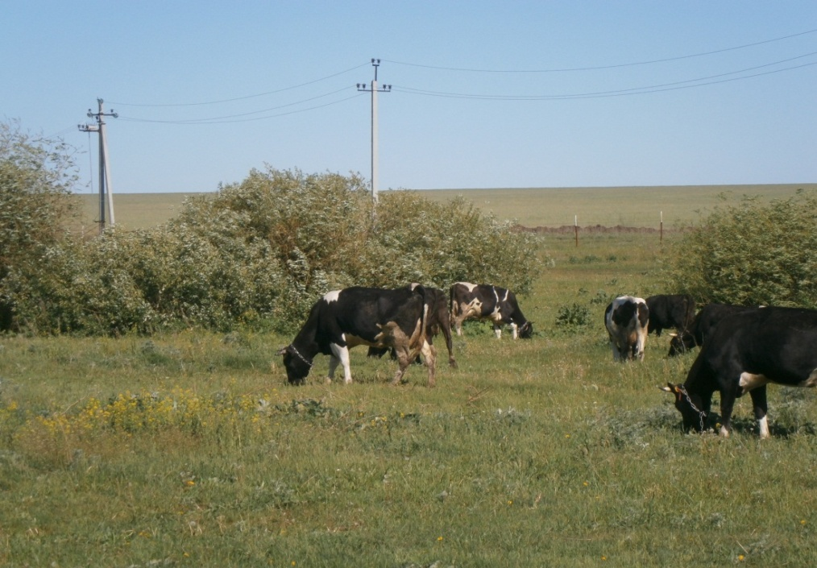
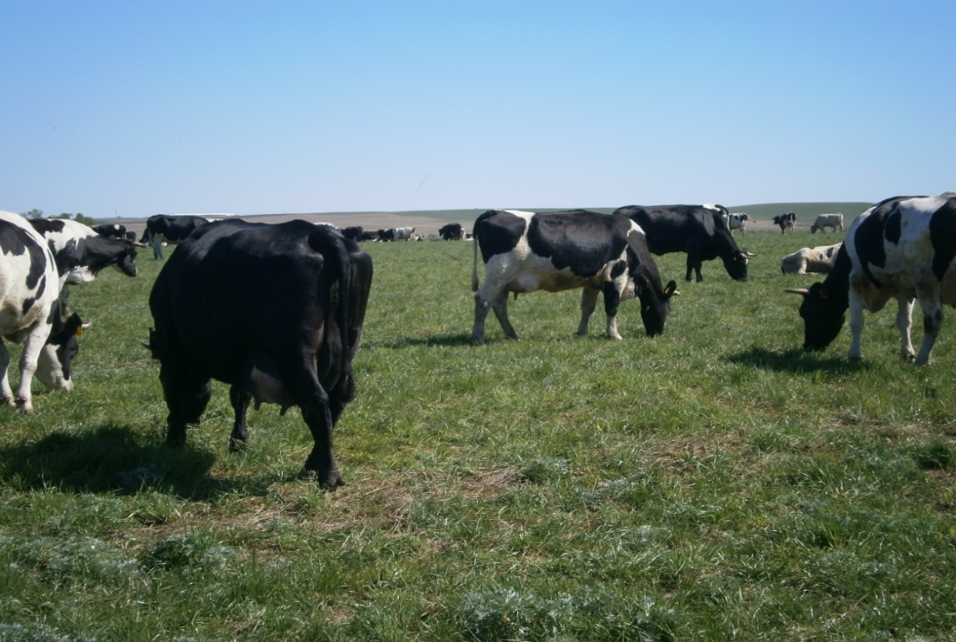
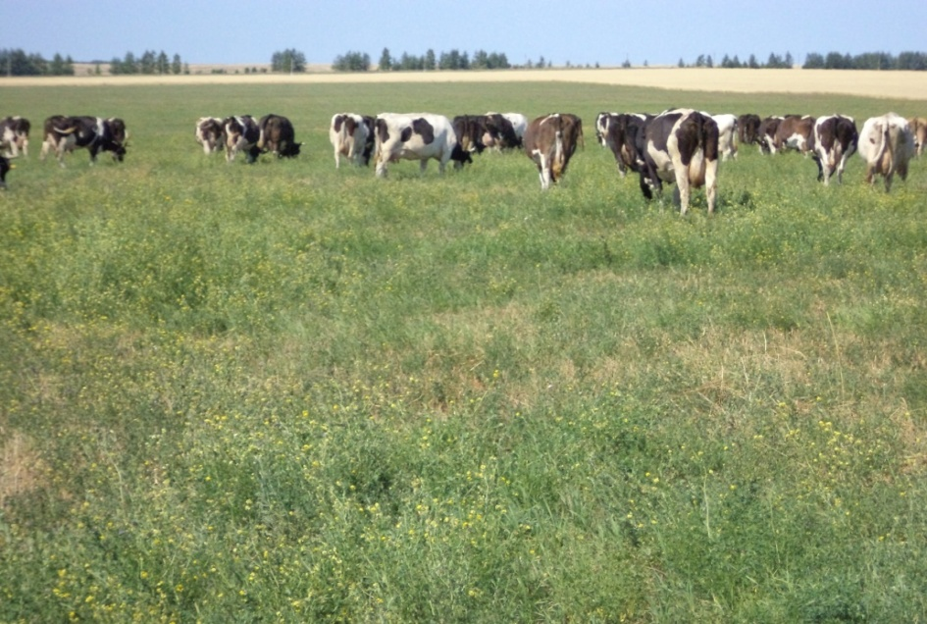
Летний пастбищный период

Slide 20
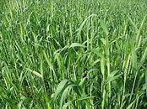
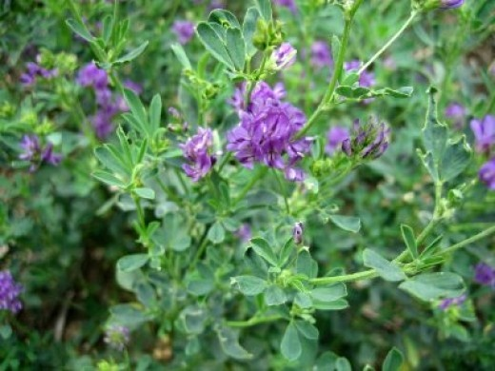
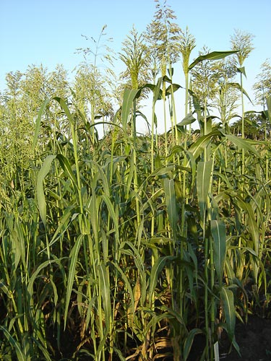
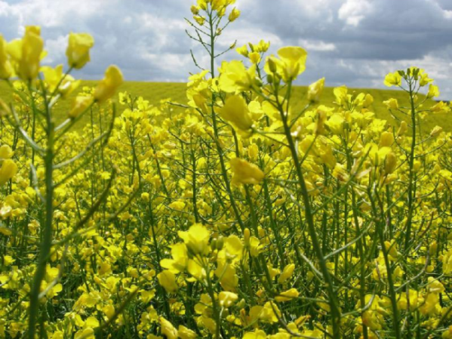
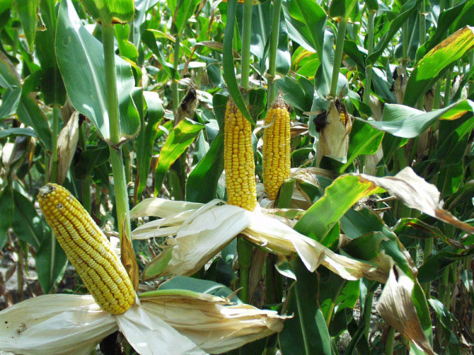
Зеленый конвейер-это бесперебойное обеспечение животных зелеными кормами в течение вегетационного периода ( с 10 мая до 25 октября).

Slide 21
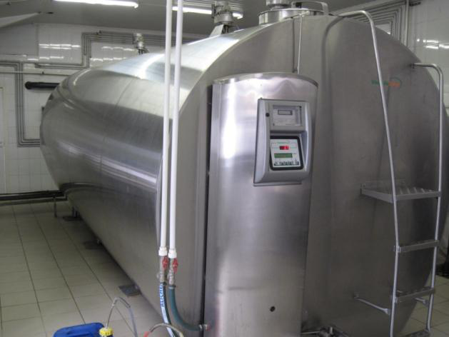
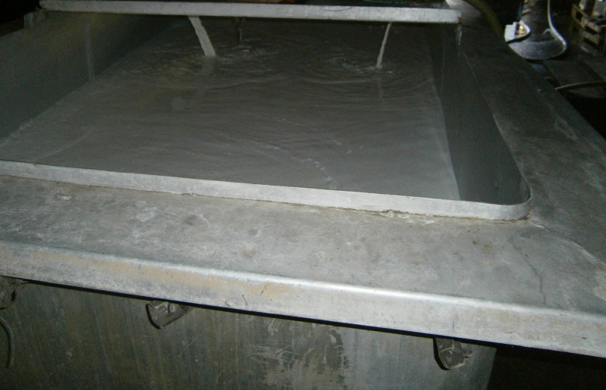
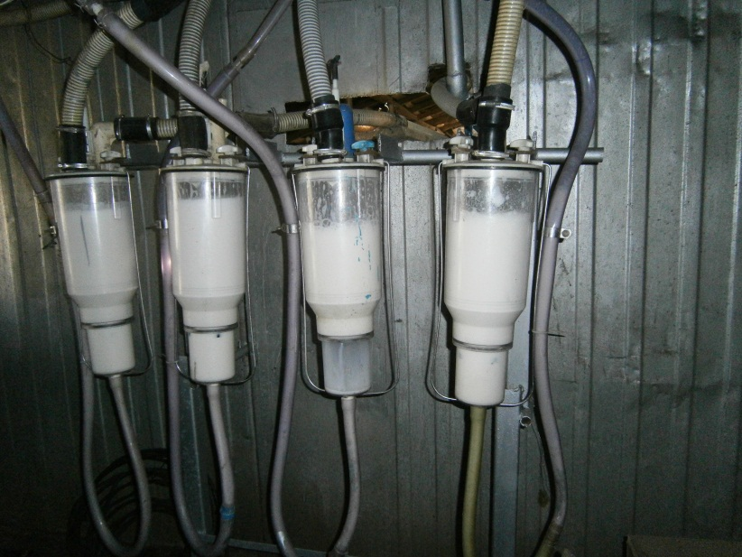
Организация первичной обработки молока
в летних лагерях

Slide 22
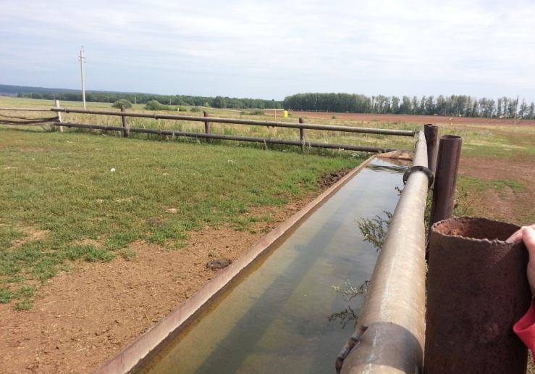
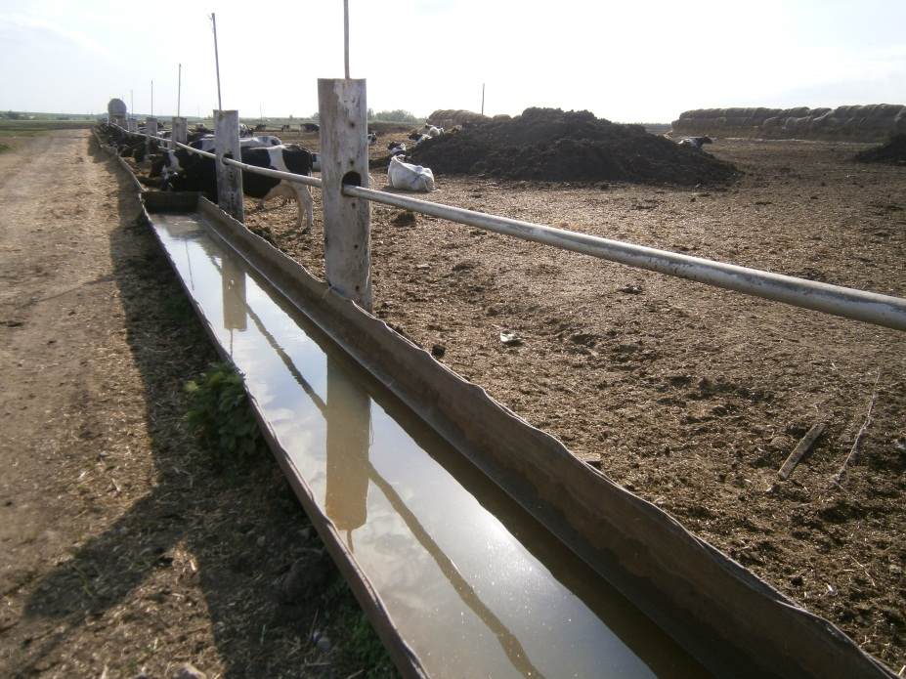
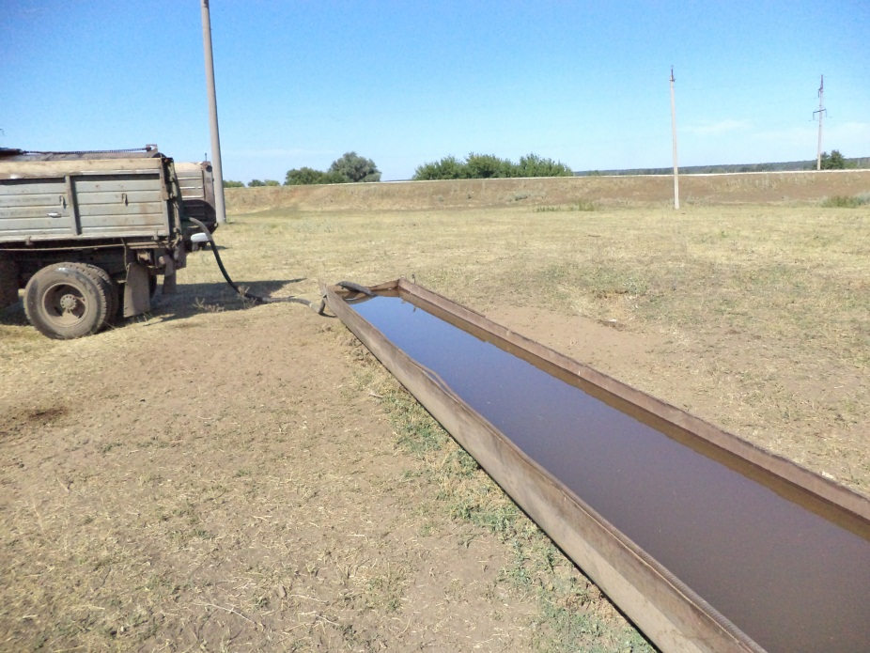
Организация водопоя на пастбищах и в летних лагерях

